Slide 1
배열

Slide 2
1. 배열
동일한 자료형으로 구성된 연속된 자료의 집합(Collection)
연속된 기억 공간을 사용 – 자바의 배열은 힙 메모리(레퍼런스 타입)를 할당
구성요소
  배열요소 – 배열의 자료형 < 예, int, double 등>
  배열의 크기 - 배열 요소의 개수 < 예, [], [7] 등>
  - 크기에 따라 1차원 배열과 2차원 배열 이상의 다차원 배열로 구분
  배열명 – 메모리 공간을 사용하므로 이름이 있어야 재사용 가능
배열의 선언: 자료형 [] 배열명; 또는 자료형 배열명 [];
첨자 – 배열요소의 위치를 나타내는 인덱스로 0 부터 시작
배열의 사용
  용도 예시:100개의 정수형 자료를 처리하기 위해 100개의 변수 선언?
  배열 선언 메모리 할당 → 배열 요소의 이용
  int[] data; data = new int[100]; data[0] = 10;

Slide 3
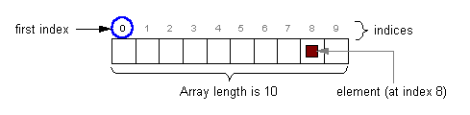
1. 배열
배열의 데이터 개수는 length라는 속성으로 제공 – 배열명.length
메모리 구조
일반 배열(정적 배열)의 장점
  접근 방법이 쉽다.
일반 배열(정적 배열)의 단점
  생성 시 크기를 결정하면 이후에 변경되지 않는다.
  연속된 메모리 공간을 사용하므로 연속된 빈 공간이 없으면 생성할 수 없다.
  데이터를 정렬해두지 않으면 검색 속도가 느리다.
  데이터의 삽입과 삭제가 어렵다.

Slide 4
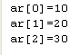
실습(OneArray.java)
public class OneArray {
public static void main(String[] args) {
int [] ar = {10,20,30};
for(int i=0; i<ar.length; i++){
System.out.println("ar[" + i + "]=" + ar[i]);
}
}
}

Slide 5
2. 다차원 배열
2차원 이상의 배열
2차원 배열
  배열의 크기: 행과 열로 구분해서 표현
  배열 선언: 자료형 [][] 배열명; 또는 자료형 배열명 [][];
  배열의 생성: 배열의 메모리 할당
    배열명 = new 자료형[행의크기][열의크기];
    예> int [][] a = new int[2][3];
    2행 3열의 배열 <2x3 행열>
  요소의 접근은 배열명[행번호][열번호]의 형식
  a.length 의 값은 2이고 a[0].length의 값은 3
2차원 배열의 선언과 동시에 초기화
  형태: 자료형[][] 배열명 = {초기화 리스트};
  예> int[][] a = {{1,2},{3,4},{5,6}}; <3x2 행열>
2차원 이상의 배열은 [ ]의 개수가 늘어난 배열

Slide 6
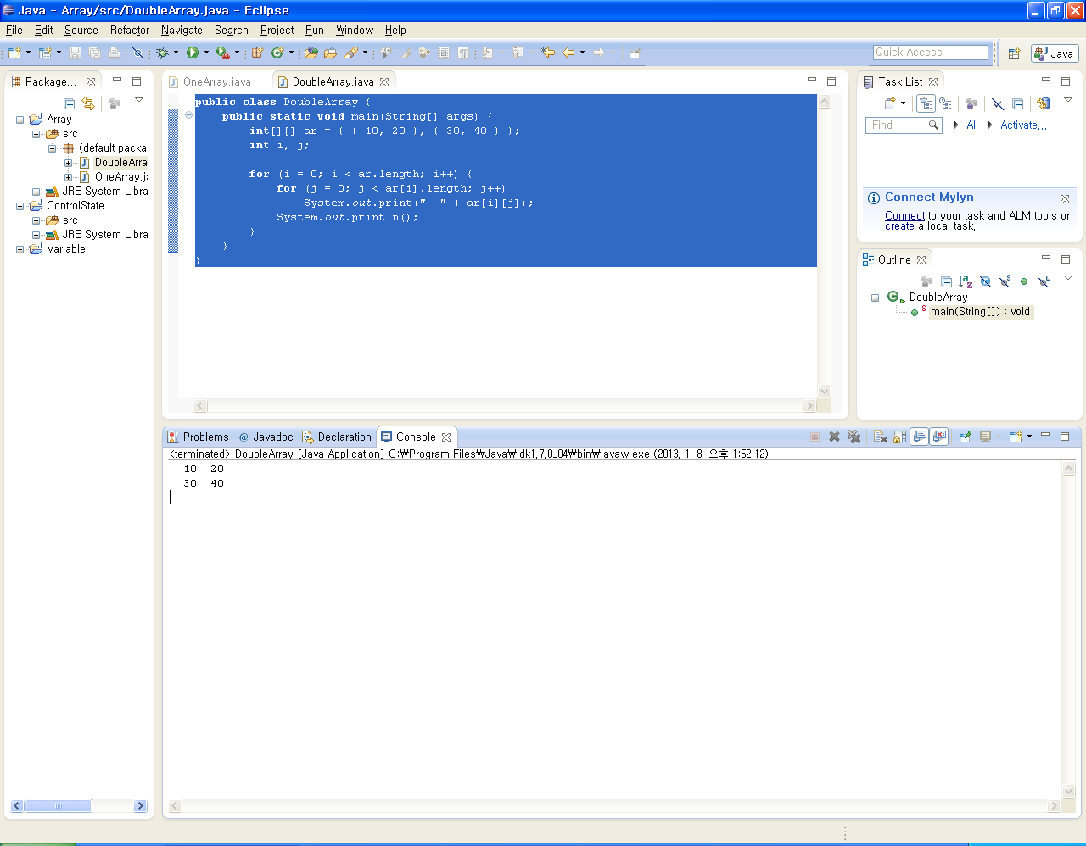
실습(DoubleArray.java)
public class DoubleArray {
public static void main(String[] args) {
int[][] ar = { { 10, 20 }, { 30, 40 } };
int i, j;
for (i = 0; i < ar.length; i++) {
for (j = 0; j < ar[i].length; j++)
System.out.print(" " + ar[i][j]);
System.out.println();
}
}
}

Slide 7
3. 가변 배열
자바는 배열을 참조형으로 처리하므로 가변 배열 선언이 가능
면 또는 행 등이 크기가 가변적인 것을 뜻함
예> int [][] var = new int[3][];
var[0] = new int[1]
var[1] = new int[2]
var[2] = new int[3]

Slide 8
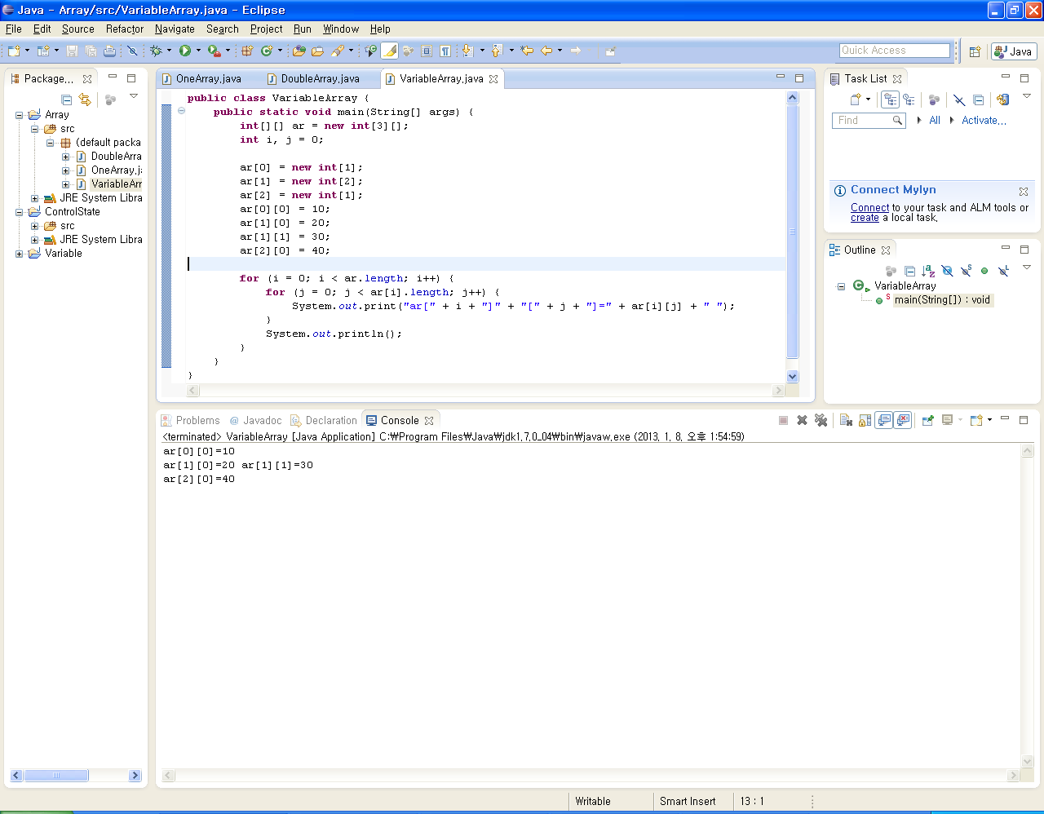
실습-(VariableArray.java)
public class VariableArray {
public static void main(String[] args) {
int[][] ar = new int[3][];
int i, j = 0;
ar[0] = new int[1];
ar[1] = new int[2];
ar[2] = new int[1];
ar[0][0] = 10;
ar[1][0] = 20;
ar[1][1] = 30;
ar[2][0] = 40;
for (i = 0; i < ar.length; i++) {
for (j = 0; j < ar[i].length; j++) {
System.out.print("ar[" + i + "]" + "[" + j + "]=" + ar[i][j] + " ");
}
System.out.println();
}
}
}

Slide 9
4. 정렬
정렬은 데이터를 순서대로 나열하는 것을 의미합니다.
정렬방식은 작은 것부터 큰 순서대로 나열하는 오름차순 정렬과 큰 것에서 작은 순서대로 나열하는 내림차순 정렬이 있고 정렬을 하는 방법은 여러 가지가 있습니다.
선택정렬은 첫 번째 자리부터 마지막에서 두 번째 자리까지 자신보다 뒤에 있는 모든 자리들과 비교해서 다음 자료가 작으면 2개의 요소의 자리를 변경해주면 됩니다.
ex)
초기 상태 50 40 10 20 30
1Pass 10 50 40 20 30
2Pass 10 20 50 40 30
3Pass 10 20 30 50 40
4Pass 10 20 30 40 50
1번째 자리를 기준으로 2,3,4,5 번째 자리와 비교
1번째 자리는 제외하고2번째 자리를 기준으로 3,4,5 번째 자리와 비교
3번째 자리를 기준으로 4,5 번째 자리와 비교
4번째 자리를 기준으로 5번째 자리와 비교
2개의 요소 자리 변경(SWAP)
a 와 b 의 swap
temp = a;
a = b;
b = temp; 하면 됩니다.
임시 변수를 만들어서 먼저 1 번째 자료의 값을 임시 변수에 넣고 2번째 자료의 값을 1 번째 자리로 복사하고 임시 변수에 들어있는 내용을 2번째 변수에 복사해 주면 됩니다.

Slide 10
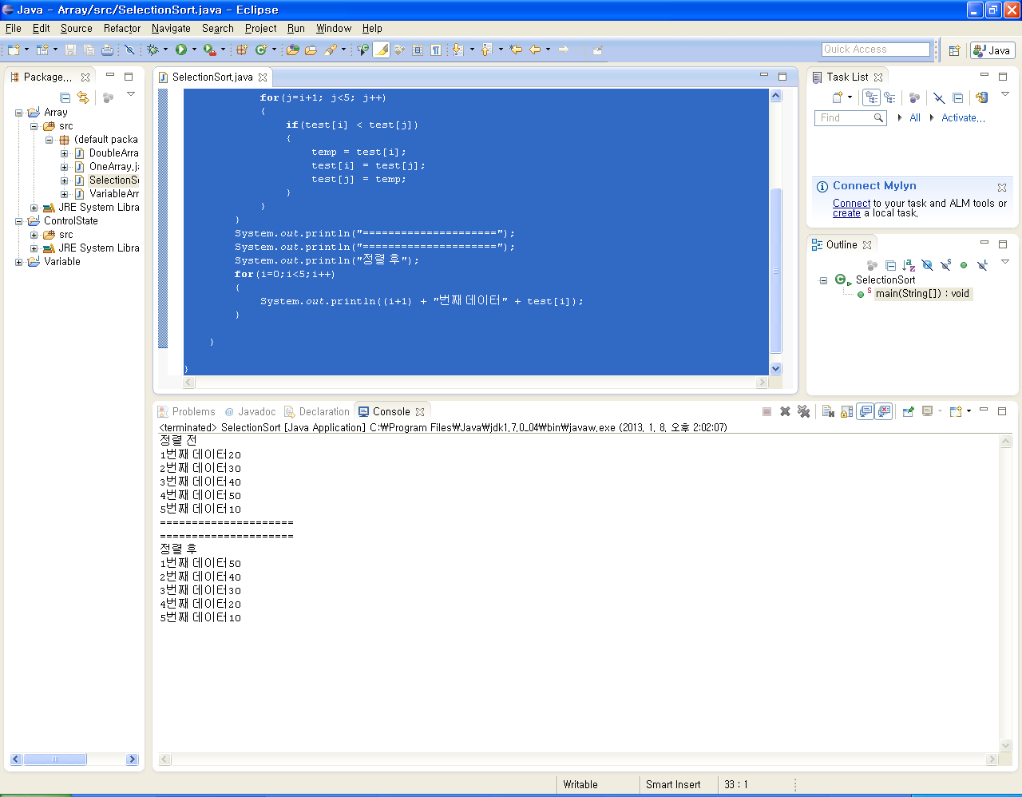
실습-선택 정렬(SelectionSort.java)
public class SelectionSort {
public static void main(String[] args) {
int test[] = {20, 30, 40, 50, 10};
int i,j, temp;
System.out.println("정렬 전");
for(i=0;i<5;i++){
System.out.println((i+1) + "번째 데이터" + test[i]);
}
for(i=0;i<4;i++){
for(j=i+1; j<5; j++)
{
if(test[i] < test[j])
{
temp = test[i];
test[i] = test[j];
test[j] = temp;
}
}
}

Slide 11
실습-선택 정렬(SelectionSort.java)
System.out.println("=====================");
System.out.println("=====================");
System.out.println("정렬 후");
for(i=0;i<5;i++)
{
System.out.println((i+1) + "번째 데이터" + test[i]);
}
}
}

Slide 12
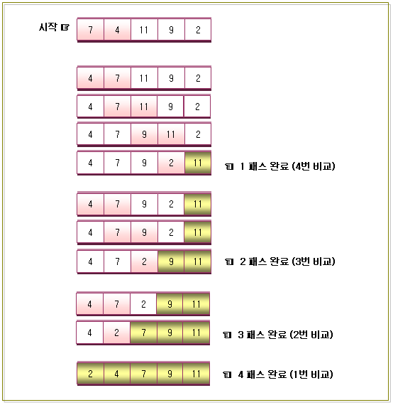
4. 정렬
버블 정렬은 n개의 데이터가 있을 때 1부터 n-1 번째 자료까지 n-1번 동안 다음 자료와 비교해가면서 정렬하는 방법입니다.
버블 정렬의 효과를 높이기 위해서는 비교 시 횟수만큼 빼면서 정렬하면 성능을 높일 수 있고 flag처리 등을 이용해서 자리 바꿈이 일어나지 않을 때 멈추게 하면 성능을 더욱 향상 시킬 수 있습니다.

Slide 13
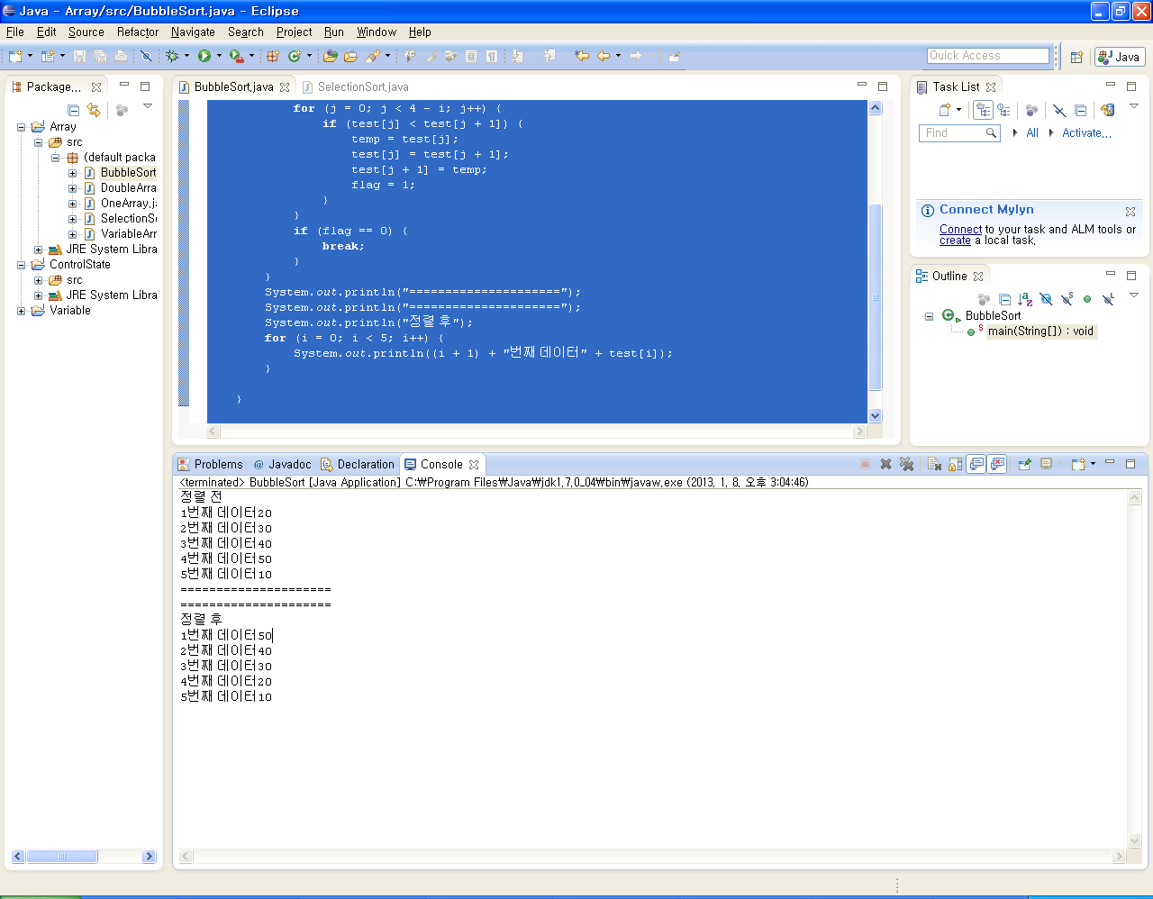
실습-버블 정렬(BubbleSort.java)
public class BubbleSort {
public static void main(String[] args) {
int test[] = { 20, 30, 40, 50, 10 };
int i, j, temp, flag;
System.out.println("정렬 전");
for (i = 0; i < 5; i++) {
System.out.println((i + 1) + "번째 데이터" + test[i]);
}
for (i = 0; i < 4; i++) {
flag = 0;
for (j = 0; j < 4 - i; j++) {
if (test[j] < test[j + 1]) {
temp = test[j];
test[j] = test[j + 1];
test[j + 1] = temp;
flag = 1;
}
}

Slide 14
실습-버블 정렬(BubbleSort.java)
if (flag == 0) {
break;
}
}
System.out.println("=====================");
System.out.println("=====================");
System.out.println("정렬 후");
for (i = 0; i < 5; i++) {
System.out.println((i + 1) + "번째 데이터" + test[i]);
}
}
}

Slide 15
5. 검색
순차 검색은 데이터가 정렬되어 있지 않은 경우 첫 번째 데이터부터 마지막 데이터까지 모두 검색해서 찾는 방법
정리되지 않은 서랍에서 물건을 찾는 경우와 동일
평균 비교 횟수가 데이터가 있을 확률을 0.5라고 한다면
0.5 * n + 0.5 * n / 2 입니다.
데이터가 많거나 찾고자 하는 데이터가 배열에 없는 경우가 많을 경우 매우 비 효율적인 방법

Slide 16
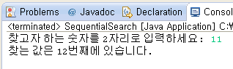

실습-순차검색(SequentialSearch.java)
import java.io.BufferedReader;
import java.io.InputStreamReader;
public class SequentialSearch {
public static void main(String[] args) {
int ar[] = { 23, 47, 19, 63, 57, 26, 75, 73, 82, 89, 47, 11 };
int i, num;
int key=0, index = 0;
num = ar.length;
BufferedReader in = new BufferedReader(new InputStreamReader(System.in));
System.out.print("찾고자 하는 숫자를 2자리로 입력하세요: ");
try {
key = Integer.parseInt(in.readLine());
} catch (Exception e) {
System.out.println("입력 오류");
}

Slide 17
실습-순차검색(SequentialSearch.java)
for (i = 0; i < num; i++) {
if (ar[i] == key) {
index = i + 1;
}
}
if (index == 0) {
System.out.println("찾고자 하는 값이 없습니다.");
}
else {
System.out.println("찾는 값은 " + index + "번째에 있습니다.");
}
}
}

Slide 18
5. 검색
이분 검색은 데이터가 정렬되어 있는 경우 중앙 값과 비교해서 작으면 왼쪽으로 크면 오른쪽으로 이동해서 검색하는 방법입니다.
1)low = 0, high = n(데이터의 개수)-1로 초기화
2)무한 반복 문에서
low > high 이면 데이터가 없는 것이므로 break;
low > high 가 아니면 middle = (low + high)/2를 해서 middle값을 찾는다.
검색 값과 data[middle]과 비교해서 같으면 찾은 것이므로 출력하고 break;
검색 값이 중앙값보다 크다면 low = middle +1
작다면 high = middle -1을 해서 loop를 돌리면 됩니다.

Slide 19
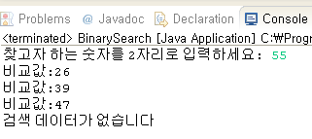
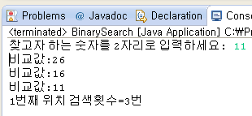
실습-이분검색(BinarySearch.java)
import java.io.BufferedReader;
import java.io.InputStreamReader;
public class BinarySearch {
public static void main(String[] args) {
int data[] = { 11, 16, 21, 26, 35, 39, 47};
int k = 0, cnt = 0;
int low = 0;
int high = data.length-1;
int middle;
BufferedReader in = new BufferedReader(new InputStreamReader(System.in));
System.out.print("찾고자 하는 숫자를 2자리로 입력하세요: ");
try {
k = Integer.parseInt(in.readLine());
} catch (Exception e) {
System.out.println("입력 오류");
}

Slide 20
실습-이분검색(BinarySearch.java)
while (true) {
if (low > high) {
System.out.println("검색 데이터가 없습니다");
break;
}
middle = (low + high) / 2;
cnt++;
System.out.println("비교값:" + data[middle]);
if (data[middle] == k) {
System.out.println(middle + 1 + "번째 위치 검색횟수=" + cnt + "번");
break;
}
if (k > data[middle]) {
low = middle + 1;
} else {
high = middle - 1;
}
}
}
}

